Slide 1
ГБПОУ СК
«Буденновский медицинский колледж»
МЕТОДИЧЕСКИЕ РЕКОМЕНДАЦИИ
ПО ОРГАНИЗАЦИИ ДИСТАНЦИОННОГО ОБУЧЕНИЯ
Буденновск,2023

Slide 2
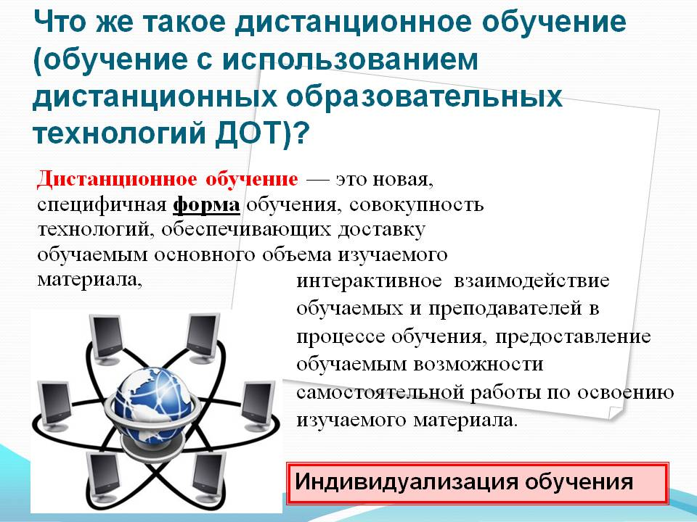

Slide 3
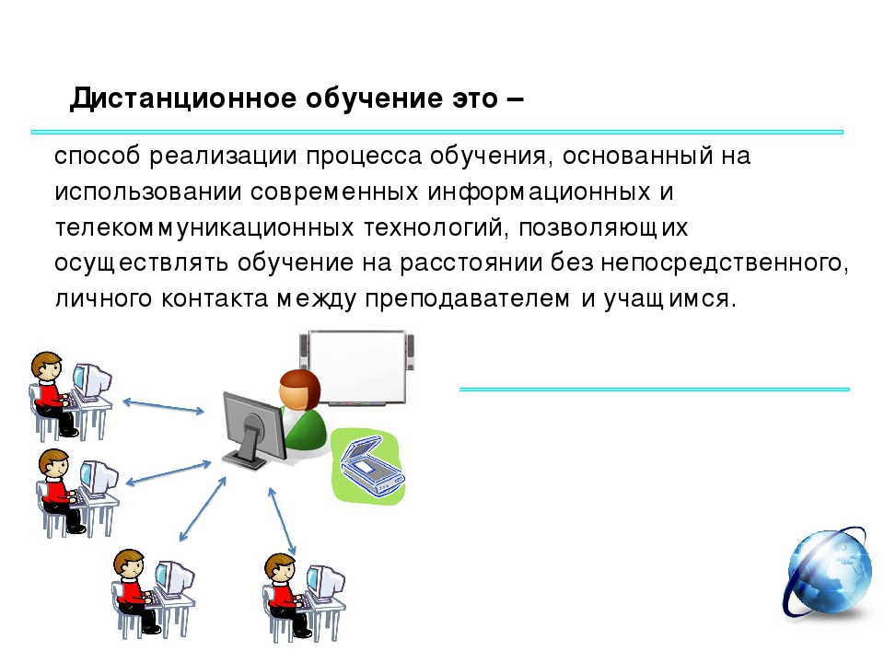

Slide 4
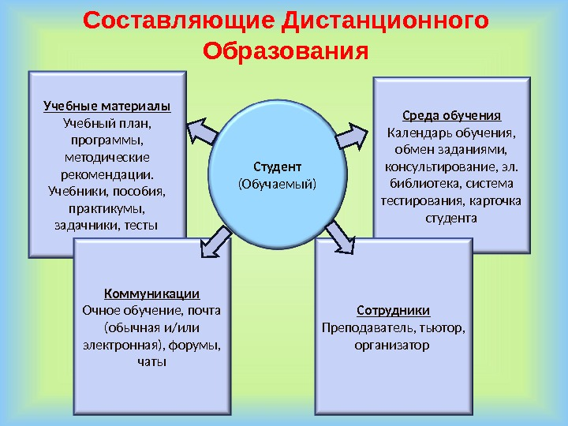

Slide 5
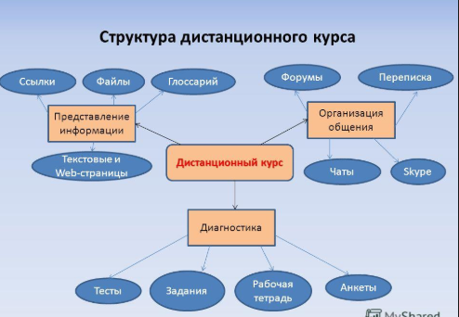

Slide 6
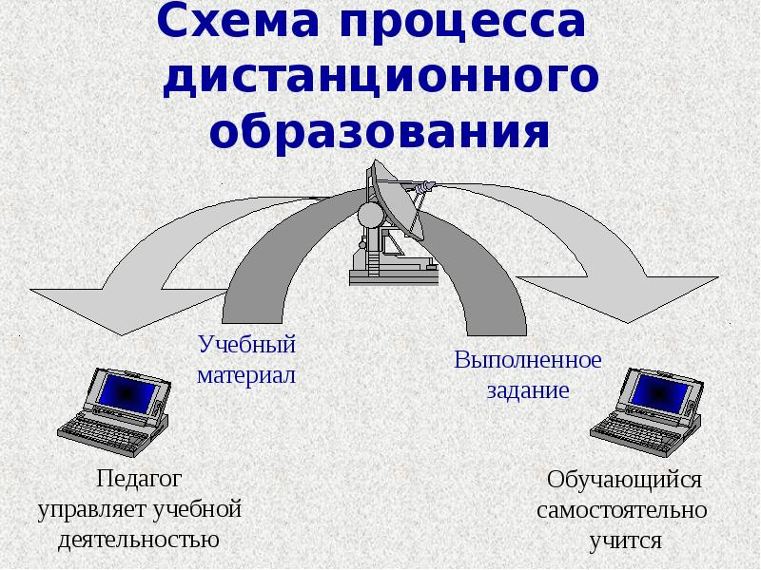

Slide 7
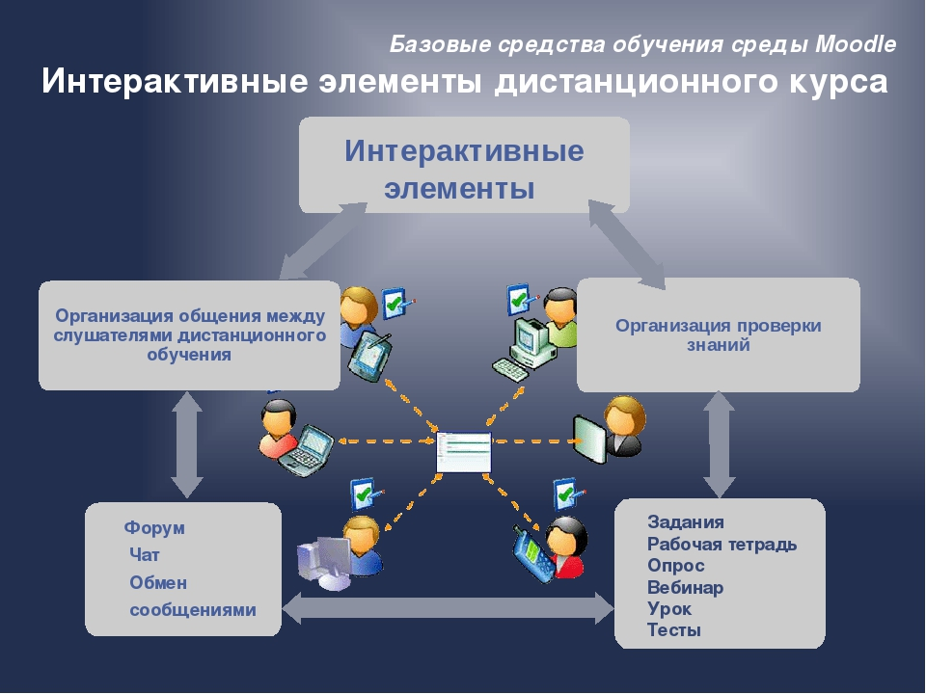

Slide 8
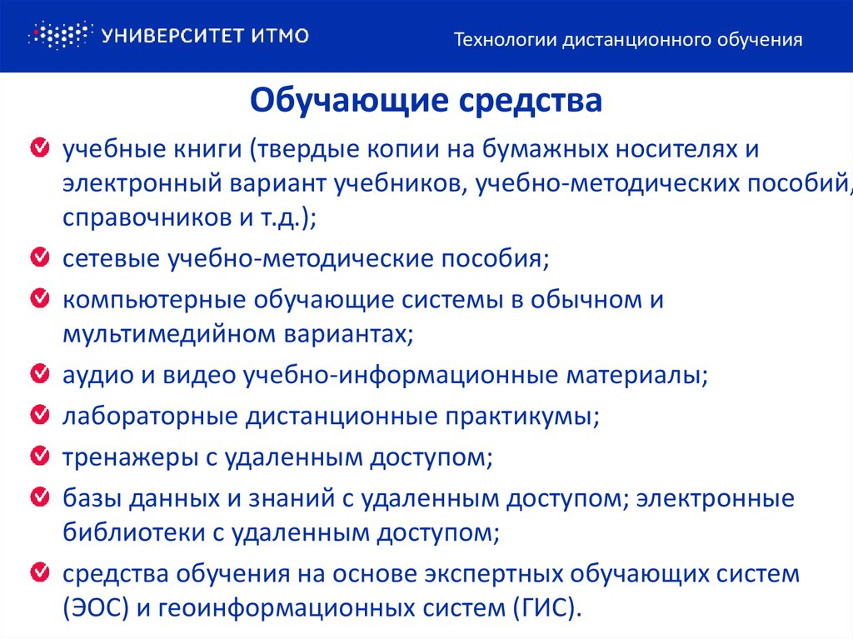

Slide 9
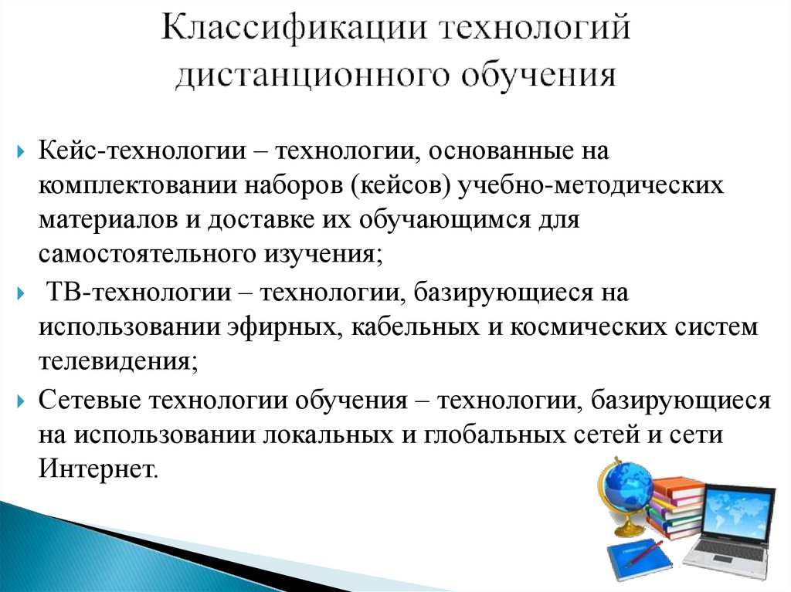

Slide 10
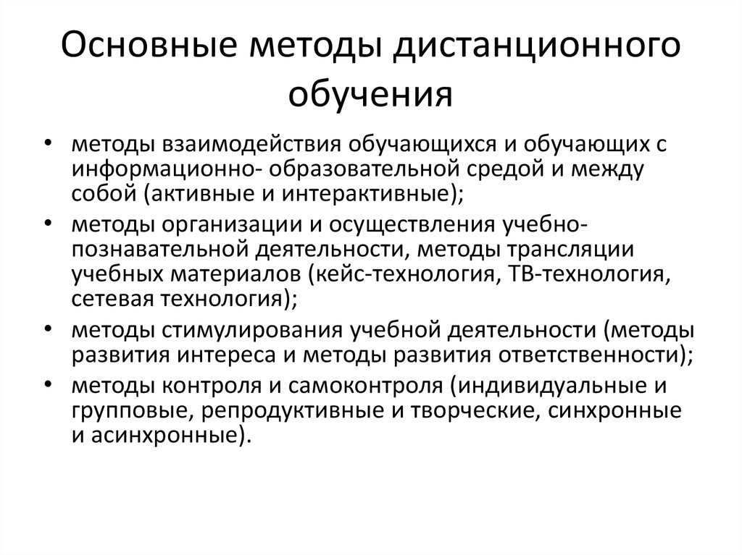

Slide 11
Типы онлайн-обучения
Синхронное обучение – в режиме реального времени, когда видеосвязь или чат организованы согласно времени занятия по расписанию (ответы на вопросы, обсуждение схем, таблиц, алгоритмов, технологий выполнения медицинских услуг, проверка домашнего задания).
Асинхронное обучение- загрузка виртуального кабинета с учебным материалом (лекции, задания, видео, презентации, схемы, картинки, стандарты манипуляций) для самостоятельного изучения в индивидуальном темпе. Важно указать сроки выполнения задания.
Смешанное обучение – это оптимальная форма дистанционного обучения, когда синхронные и асинхронные методы используются одновременно (напр., теория – асинхронно, семинары, практические занятия – синхронно).

